Slide 1

INF-216 Réseaux et connectivité
Segmentation et sous-réseau

Slide 2
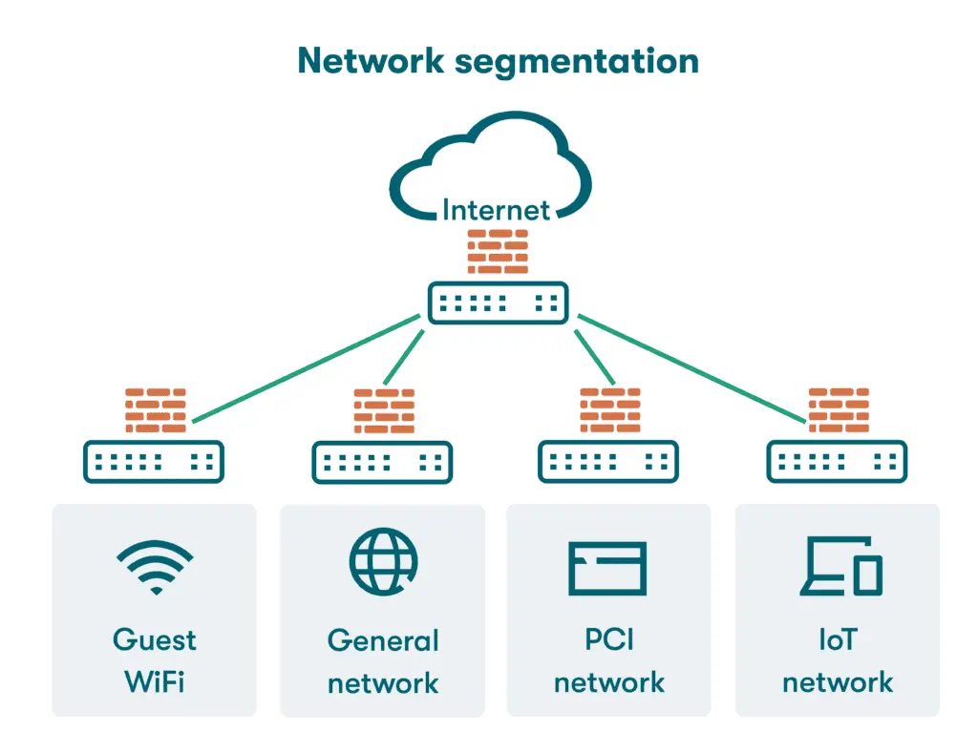
Segmentation
Division d’un réseau un plusieurs parties
Permet de gérer les paramètres d’accès et de performances de chaque segment indépendamment
Contrôle de performance et de sécurité

Slide 3
Sous-réseau
Créer de nouveaux réseaux à partir d’un réseau déjà existant.
Accompli en empruntant des bits supplémentaires de la partie hôte pour la partie réseau.

Slide 4
Exemple sous-réseau
Je dispose de l’ensemble du réseau 192.168.0.0/16
1100 0000 . 1010 1000 . 0000 0000 . 0000 0000
Je veux me créer 2 nouveaux sous-réseaux. Je vais emprunter un bit supplémentaire.
1100 0000 . 1010 1000 . 0000 0000 . 0000 0000
Les adresses réseaux potentielles vont être obtenus en jouant avec ce bit.
1100 0000 . 1010 1000 . 0000 0000 . 0000 0000 -> 192.168.0.0/17
1100 0000 . 1010 1000 . 1000 0000 . 0000 0000 -> 192.168.128.0/17
Nb : Le réseau d’origine ne doit pas être modifié.

Slide 5
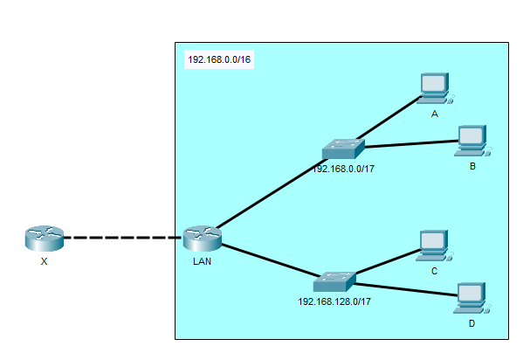
Exemple de sous-réseau
Pour X : les ordinateurs derrière LAN sont tous dans le 192.168.0.0/16
Pour LAN : Il est connecté aux 2 réseaux 192.168.0.0/17 et 192.168.128.0/17
Pour A : B est dans le même réseau, C et D sont dans un autre réseau
Pour C : D est dans le même réseau, A et B sont dans un autre réseau

Slide 6
Exemple de sous-réseau
Le contrat : LAN dispose du réseau 192.168.0.0/16. Il en fait ce qu’il veut tant qu’il respecte ça.
X va avoir une route pour le 192.168.0.0/16 vers LAN.
X n’a pas à se soucier de comment le 192.168.0.0/16 est sous-divisé.

Slide 7
Quelques calculs
Le nombre de sous-réseau que l’on peut créer = 2^n, n = nombre de bits emprunter.
Exemple :
Je dispose du 192.168.0.0/16
J’emprunte 3 bits. Je peux créer 8 sous-réseaux différents
1100 0000 . 1010 1000 . 0000 0000 . 0000 0000 -> 192.168.0.0/19
1100 0000 . 1010 1000 . 0010 0000 . 0000 0000 -> 192.168.32.0/19
1100 0000 . 1010 1000 . 0100 0000 . 0000 0000 -> 192.168.64.0/19
1100 0000 . 1010 1000 . 0110 0000 . 0000 0000 -> 192.168.96.0/19
…

Slide 8
Quelques calculs
Nombre d’hôtes dans un sous-réseau = 2^n -2, n = nombre de bits restant pour la partie hôte.
Exemple
Je dispose du 192.168.0.0/16
J’emprunte 3 bits. Je peux créer 8 sous-réseaux différents
J’utilise 19 bits pour la partie réseau. Il m’en reste 13 pour la partie hôte.
1100 0000 . 1010 1000 . 0000 0000 . 0000 0000
2^13 – 2 = 8192 - 2 = 8190.

Slide 9
Pourquoi -2?
Il y a toujours 2 adresses réservées dans un réseau : l’adresse de réseau, et l’adresse de diffusion.
Adresse réseau : tous les bits de la partie hôte sont à 0.
1100 0000 . 1010 1000 . 0000 0000 . 0000 0000 -> 192.168.0.0
Adresse de diffusion : tous les bits de la partie hôte sont à 1.
1100 0000 . 1010 1000 . 0001 1111 . 1111 1111 -> 192.168.31.255
L’Adresse IP de diffusion est, entre autres, utilisée pour les requêtes DHCP.

Slide 10
Quelles adresses est-ce que je peux utiliser dans mon LAN?

Slide 11
Réseaux réservés aux LAN
10.0.0.0/8
172.16.0.0/12
192.168.0.0/16

